Slide 1


Сложение двух сил, направленных по одной прямой. Равнодействующая сил.
Если на тело действуют две разные по модулю и противоположные по направлению силы, то их равнодействующая равна нулю.
R = 0.
R = 0
F₂ F₁
R = 0

Slide 2

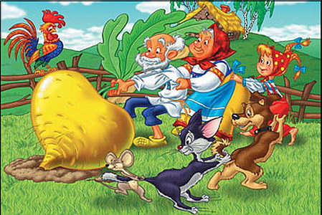
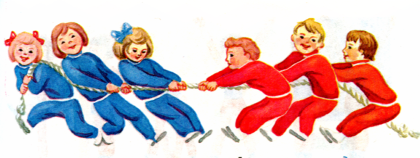
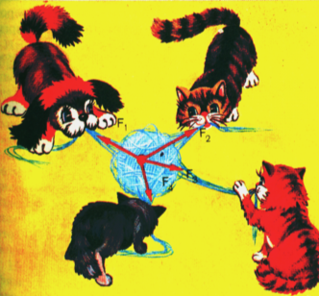
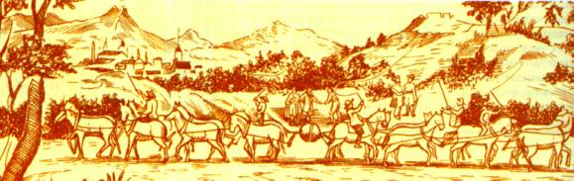
Сложение двух сил, направленных по одной прямой. Равнодействующая сил.
Примеры действия на тело нескольких сил.

Slide 3

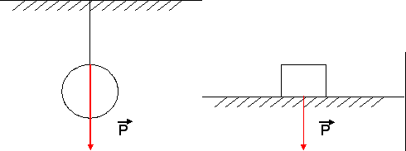
Вес тела
В повседневной жизни мы часто используем понятие "вес". Выясним что же это за величина. В опытах, когда тело ставили на опору, сжималась не только опора, но и тело, притягиваемое Землей.
Деформированное, сжатое тело давит на опору с силой, которую называют весом тела.
Если тело подвешено на нити, то растянута не только нить, но и само тело.
Вес тела - это сила, с которой тело вследствие притяжения к Земле действует на опору или подвес.
Вес тела - это векторная физическая величина и обозначается она буквой P. Вес тела измеряется в ньютонах (Н).
Однако следует помнить, что сила тяжести приложена к телу, а вес приложен к опоре или подвесу.

Slide 4
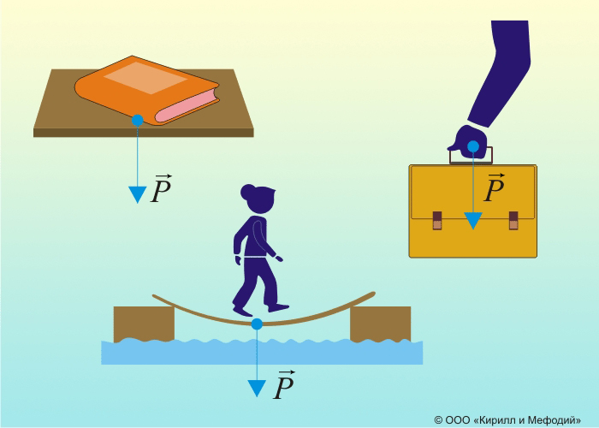
Вес тела
Если тело и опора неподвижны или движутся равномерно и прямолинейно, то вес тела по своему числовому значению равен силе тяжести, т.е. :
P = Fтяж.
Следует помнить, что сила тяжести является результатом взаимодействия тела и Земли.
Итак, Вес тела - это результат взаимодействия тела и опоры. Опора и тело при этом деформируются, что приводит к появлению силы упругости.
Р = mg

Slide 5

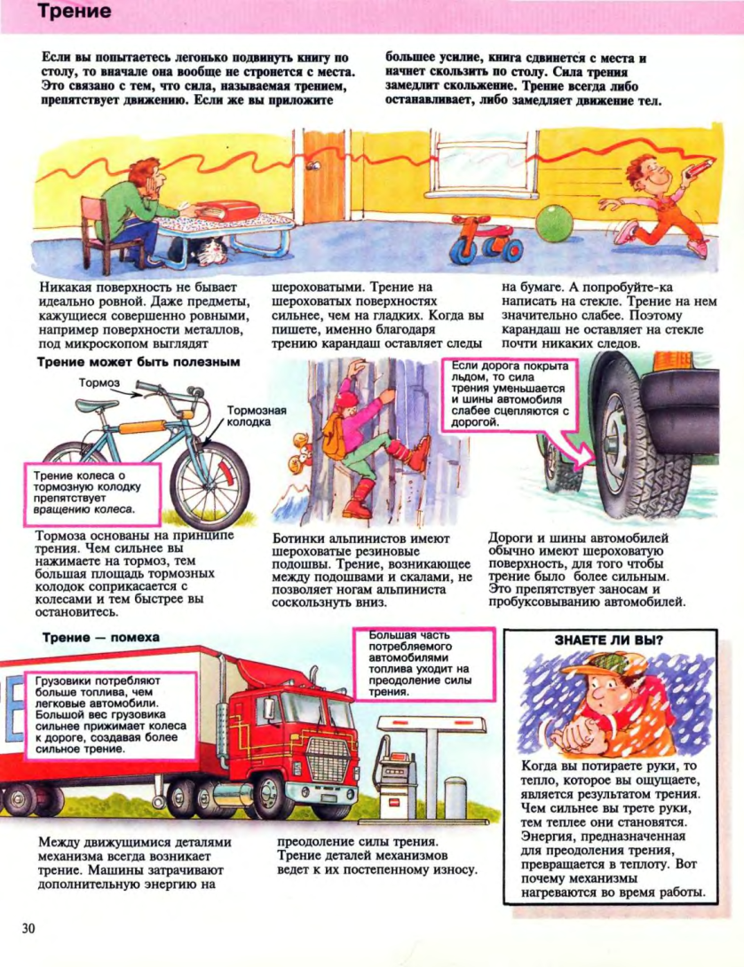

Трение.

Slide 6

Трение.

Slide 7

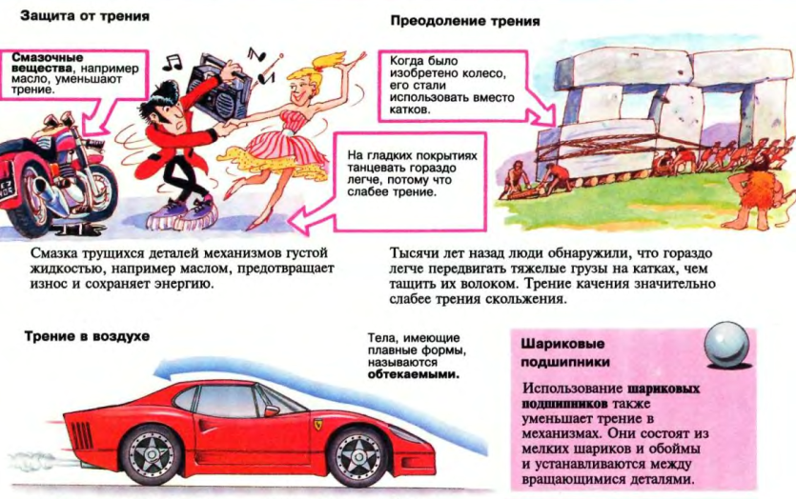
Трение.

Slide 8

Трение.

Slide 9
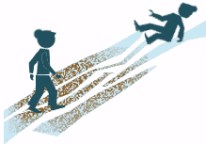
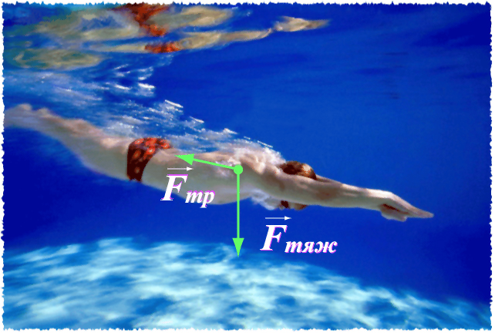

Трение.
Таким образом:
При соприкосновении одного тела с другим получается взаимодействие, препятствующее их относительному движению, которое называется трением. А сила, характеризующая это взаимодействие называется силой трения.
Она обозначается буквой F с индексом: Fтр.
Причины возникновения силы трения:
Шероховатость поверхностей соприкасающихся тел
Взаимное притяжение молекул соприкасающихся тел
Снижение трения:
Подбор материалов с низким коэффициентом
трения
Замена трения скольжения трением качения
Использование смазки
Обработка трущихся поверхностей до гладкого
состояния

Slide 10
Трение.
При скольжении одного тела по поверхности другого возникнет трение, которое называют трением скольжения. Например, такое трение возникнет при движении саней и лыж по снегу.
Если же одно тело не скользит, а катится по поверхности другого, то трение, возникающее при этом, называют трением качения. Так, при движении колес вагона, автомобиля, при перекатывании бревен или бочек по земле проявляется трение качения.
Когда на неподвижное тело действует сила, стремящаяся переместить его вдоль поверхности другого тела. В этом случае трение мешает телу сдвинуться с места. Такой вид трения называется трением покоя.
Измеряя силу, с которой динамометр действует на тело при его равномерном движении, мы измеряем силу трения.
При равных нагрузках сила трения качения всегда меньше силы трения скольжения. Именно поэтому, люди еще в древности применяли катки для перетаскивания больших грузов, а позднее стали использовать колесо.

Slide 11

Трение.
Виды силы трения
Трение качения
Трение скольжения
Трение покоя

